Slide 1
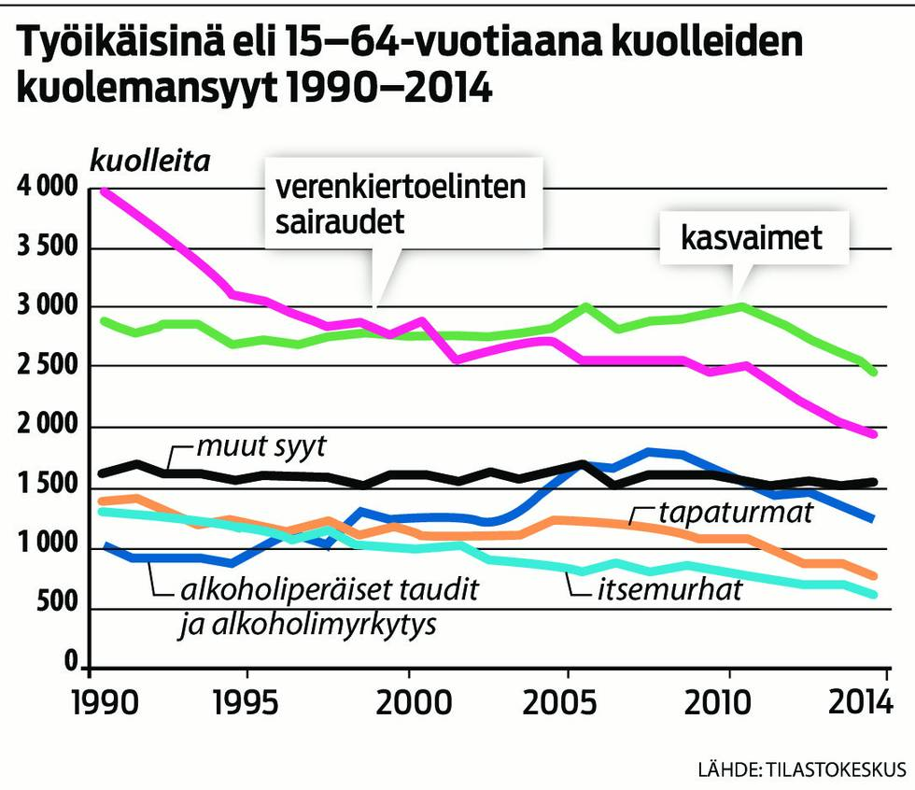

Slide 2
Sydän- ja verisuonitaudit
Eri tyyppisiä, toisiinsa liittyviä verenkiertojärjestelmän häiriöitä
Kohonnut verenpaine
Sepelvaltimotauti > angina pectoris > sydäninfarkti
Sydämen vajaatoiminta
Aivoverenkiertohäiriöt
aivoinfarkti
aivoverenvuoto
Rytmihäiriöt, eteisvärinä
Sydänlihastulehdus
→ Lisäävät muistisairauksien riskiä

Slide 3
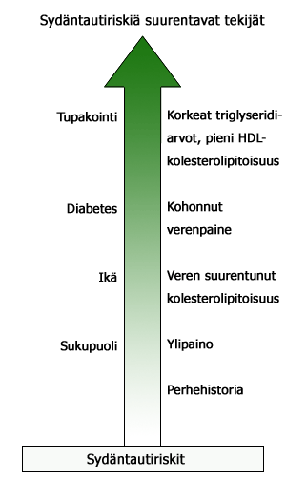
* Perimä
* Aineenvaihdunnalliset tekijät
* Elämäntavat
* Infektiot
Alkoholin liikakäyttö

Slide 4
Ateroskleroosi – Valtimonkovettumatauti, Valtimotauti
Pääasiallinen sydän- ja vs.tautien aiheuttaja
perimä
ravintorasvat
vähäinen liikunta
Lipidien ylikuormitus elimistössä
* kohonnut vp
* kohonnut kolesteroli
* korkea verensokeri
* tupakointi
verisuonen
seinämän vaurio
Verisuoniin kertyy rasvaa ja sidekudosta
Ahtauttaa verisuonia
osittainen ahtauma
veritulppa
Angina Pectoris
TIA-kohtaus
Katkokävely, rasitussärky, kipukouristus
sydämessä
aivoissa
alaraajoissa
Sydäninfarkti
Aivohalvaus
Kuolio

Slide 5
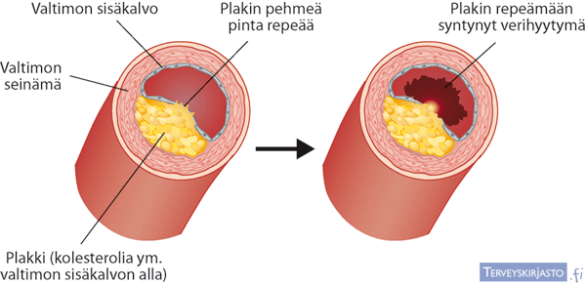
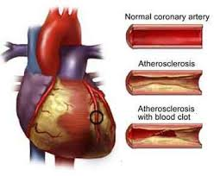
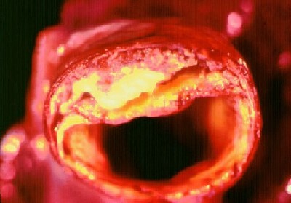

Slide 6
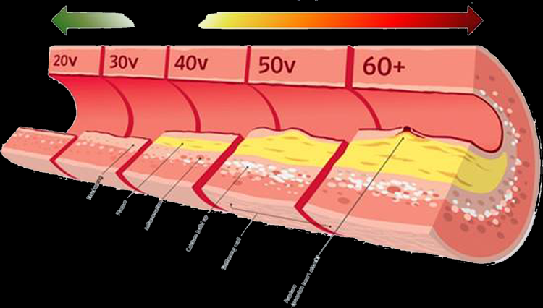

Slide 7
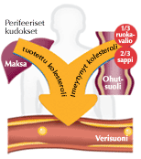

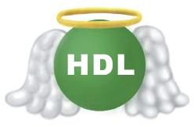
Kolesteroli s. 169
– elimistölle välttämätön veren rasva-aine
Ruuansulatus
Veriplasman osa
Solujen rakennusaine, kudosten muodostus
Hermoston toiminta
Aivot ja selkäydin
Hormonituotanto
Tarvittava määrä muodostuu: maksa, ohutsuoli, lisämunuainen
→ Ylimäärä ravinnosta - eläinrasvoista
Maksasta elimistön uudelleen käytettäväksi
Sappihapoiksi → ohutsuoleen rasvoja sulattamaan
Osa verisuonten mukana muihin kudoksiin
Verenkierrossa kiinnittyy rasvojen ja valkuaisaineiden muodostamiin
lipoproteiineihin:
LDL – kuljettaa maksasta muihin kudoksiin; huono kuljettaja
HDL- kuljettaa soluista maksaan; hyvä kuljettaja
Elimistö hyödyntää sopivan määrän, ylimäärästä käsittely häiriintyy:
Sappirakon toiminta > sappikivet, kipu, keltaisuus
Ateroskleroosi > sydän- ja verisuonitaudit

Slide 8
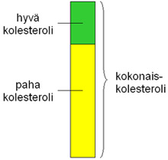
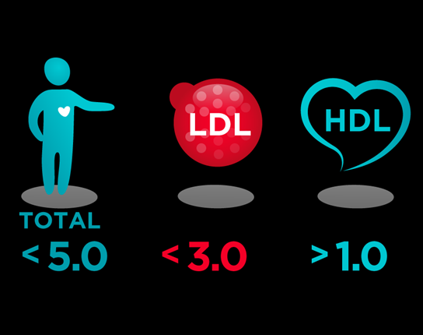
Kolesteroliarvot s. 169
Veren seerumin kokonaiskolesteroli 3-10 mmol/l
Kolesteroliarvo:
Alle 5 mmol/l
5,0-6,5 mmol/l
6,5-8,0 mmol/l
Yli 8 mmol/l
Ta
Sepelvaltimotaudin vaara:
pieni
lievästi kohonnut
kohtalaisesti kohonnut
merkittävästi kohonnut

Slide 9
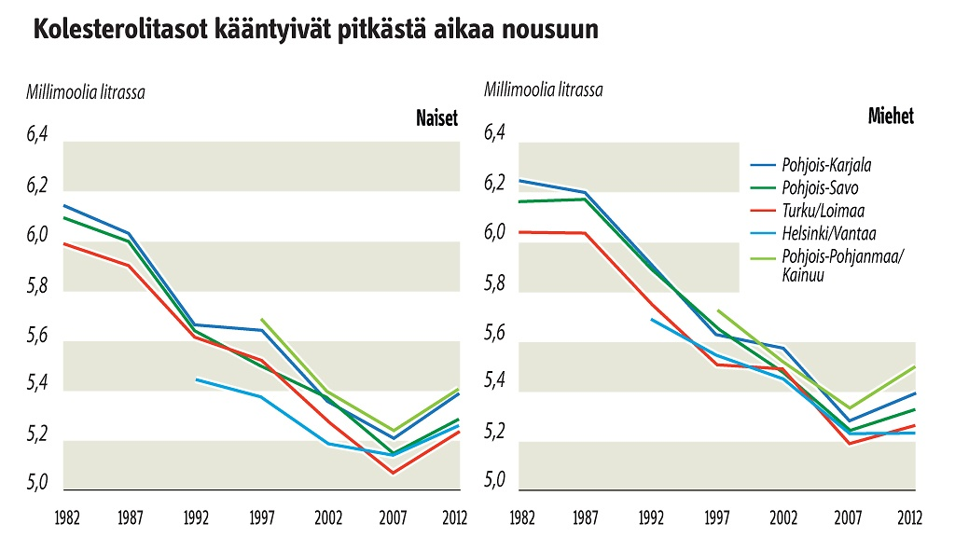

Slide 10
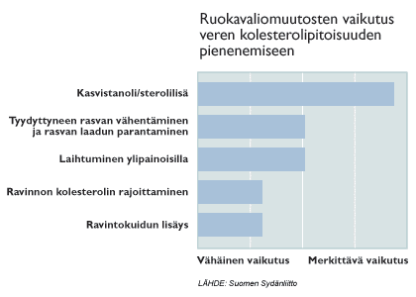

Slide 11
Verenpaine – valtimoissa vallitseva paine (mmHg) s. 169-170
< sydämen työmäärä
< suonen läpimitta ja joustavuus
< kiertävä verimäärä
< veren viskositeetti
Systolinen - yläpaine, työpaine
Diastolinen - alapaine, lepopaine
  Vaihtelee – liikunta, ravinto, henkinen rasitus, lämpötila
Iän myötä voi hieman nousta – silti tavoitetason säilyttäminen
Yli miljoonalla suomalaisella kohonnut verenpaine
  puolet lääkityksellä – lääkehoito kallista
  95% ei selvää syytä
Vaaratekijä →
sepelvaltimotauti, sydäninfarkti, aivohalvaus, sydämen vajaatoiminta + silmien verisuonivaurio, munuaisvaurio, ääreisverenkiertosairaudet
  kovempi työ kohonnutta painetta vastaan
  kiihdyttää valtimoiden kalkkeutumista, kovat valtimot eivät tasaa painetta
”Hiljainen tappaja” – usein oireeton, sairastetaan tietämättä
Säännöllinen mittaus ja seuranta

Slide 12
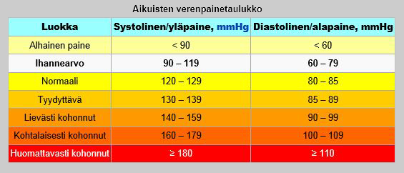

Slide 13
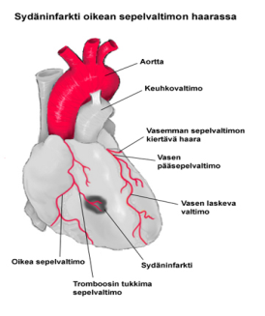
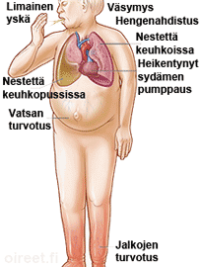
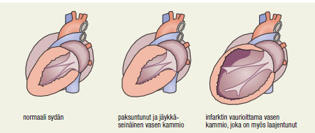
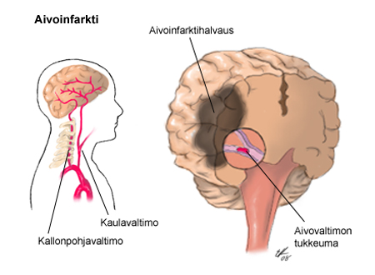
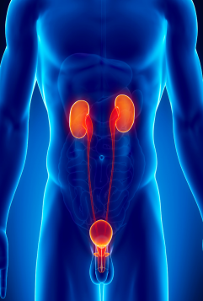
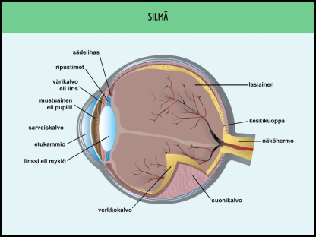
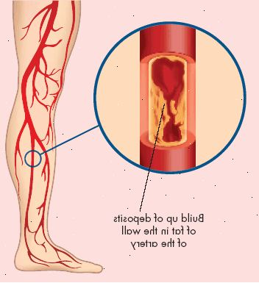
Korkean verenpaineen seuraukset
Sepelvaltimotauti
Sydämen vajaatoiminta
Aivohalvaus
Munuaisten vajaatoiminta
Silmien verisuonivauriot
Käsivarsien ja säärten verisuonivauriot

Slide 14
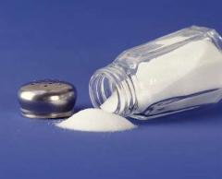
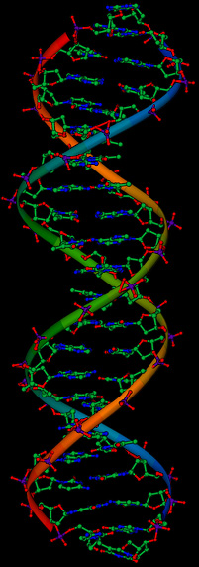
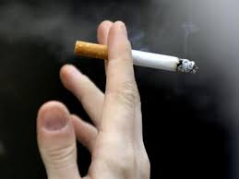
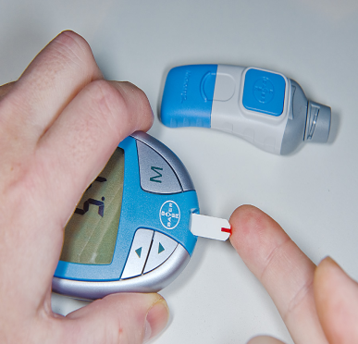
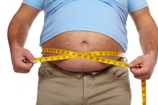
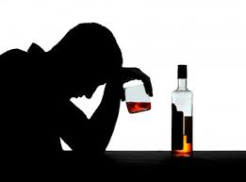
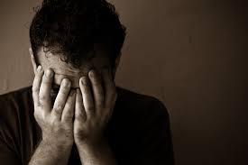

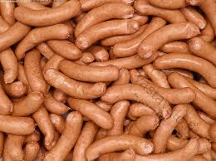
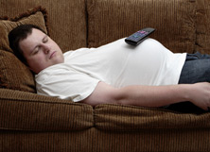
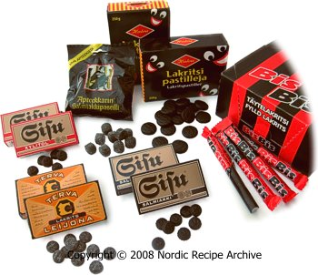
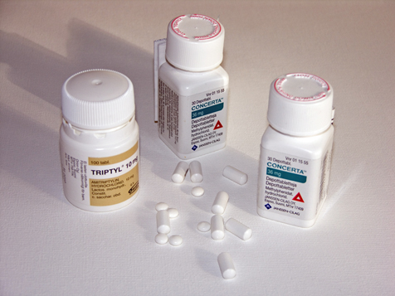
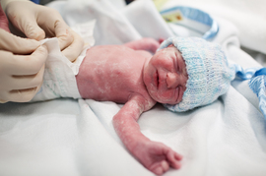
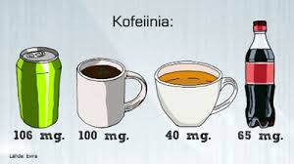
Kohonneelle verenpaineelle altistavat…

Slide 15

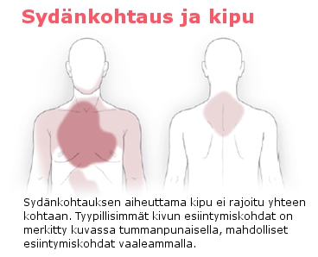
Ensiapu:
Lepoasento
112
125 mg aspirinia >< allergia!!!
Rauhoita

Slide 16
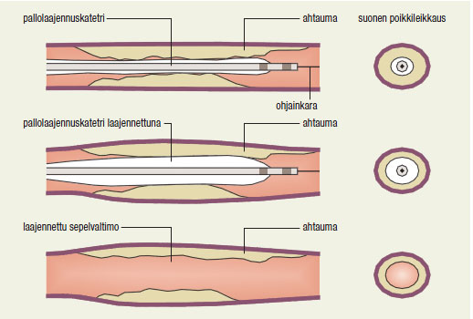
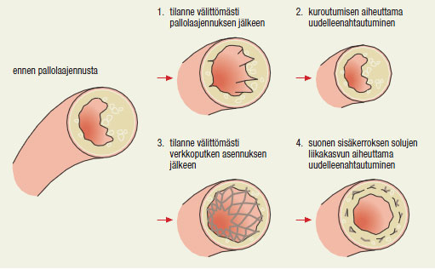
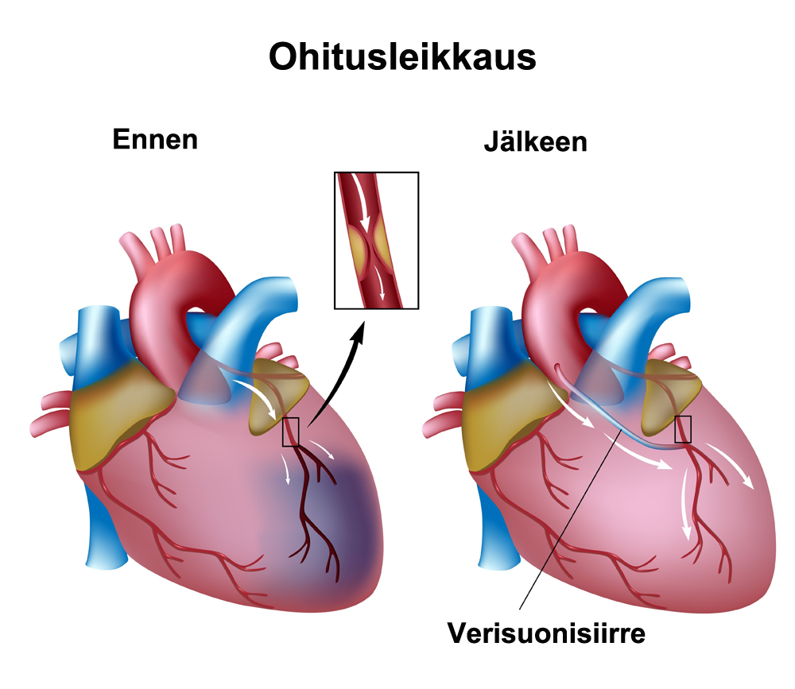
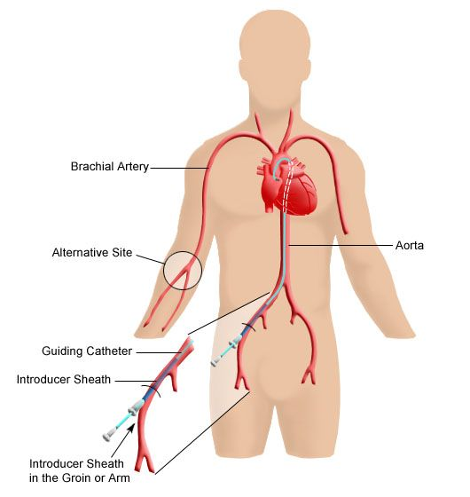
Pallolaajennus

Slide 17
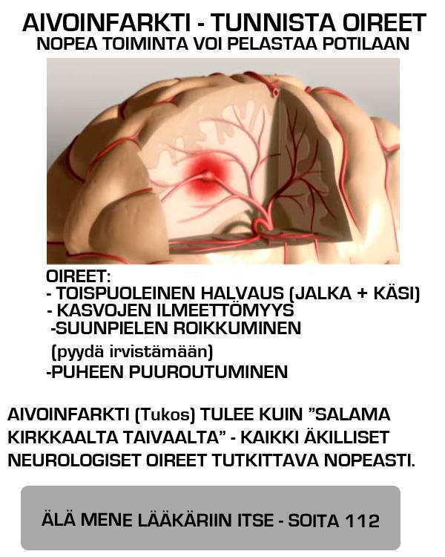
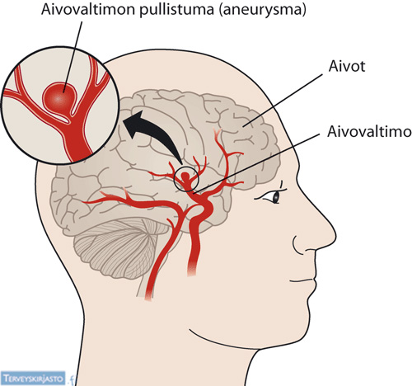

Slide 18
Sydämen vajaatoiminta
– merkki vaurioituneesta sydämestä
< sepelvaltimotauti
< sydäninfarkti
< kohonnut vp
< läppävika tms.

